Slide 1
第三章 连续型随机变量
§3.7 二维连续型随机变量函数的分布
§3.8 协方差和相关系数

Slide 2
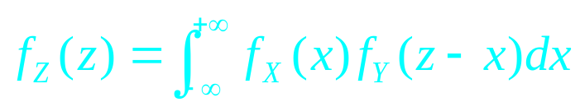
3.7 二维连续随机变量函数的分布
1.和的分布
设X,Y相互独立，则Z=X+Y的概率密度为
（卷积公式）

Slide 3
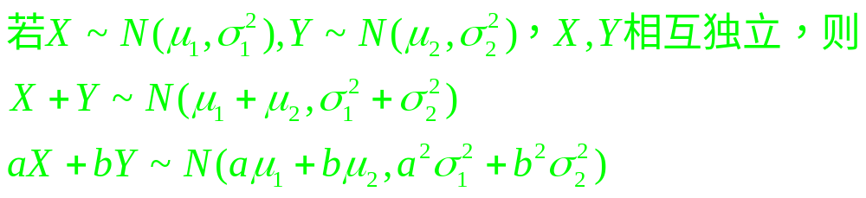
例1. 假设X~N(0,1),Y~N(0,1),并且X和Y相互独立，
则Z=X+Y~N(0,2)。
【结论】

Slide 4
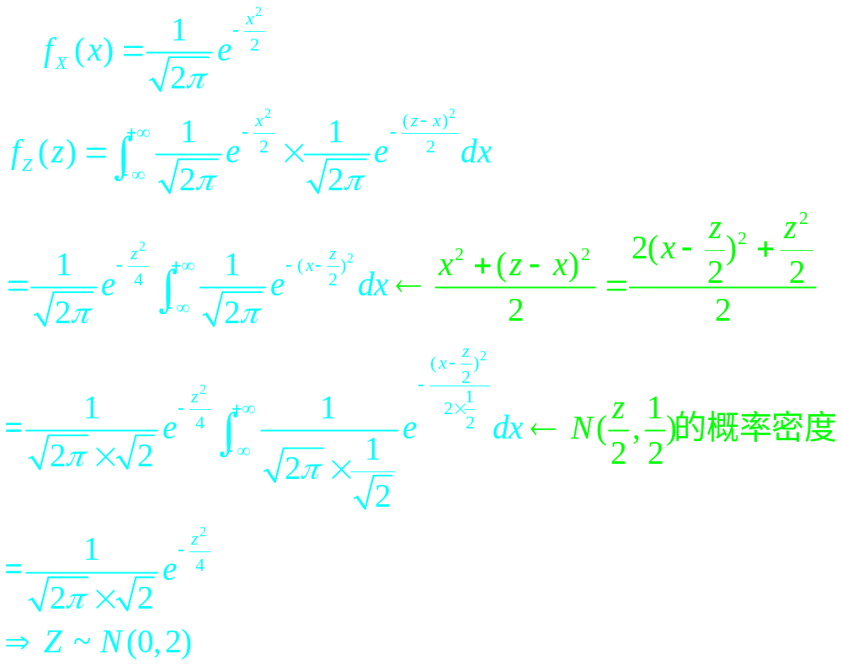
证明.

Slide 5
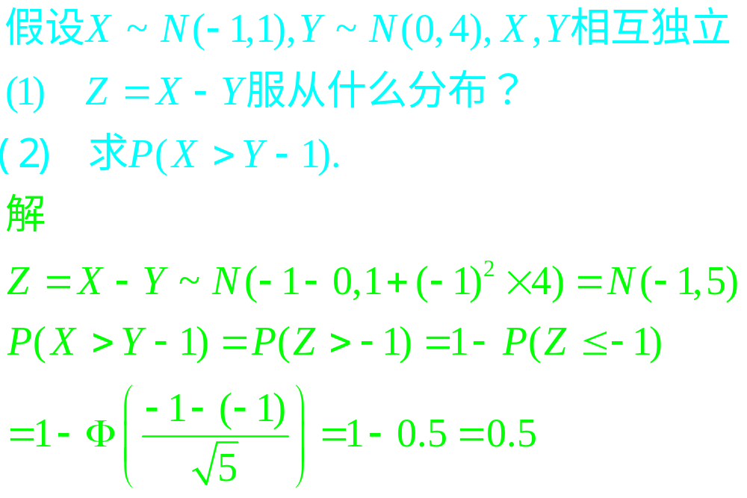
例2.

Slide 6

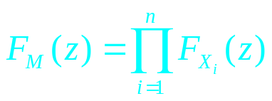
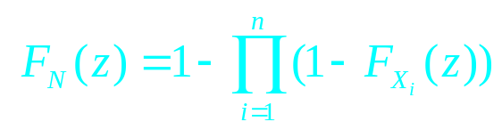
2.极值分布
设 相互独立，则
的分布函数为

Slide 7
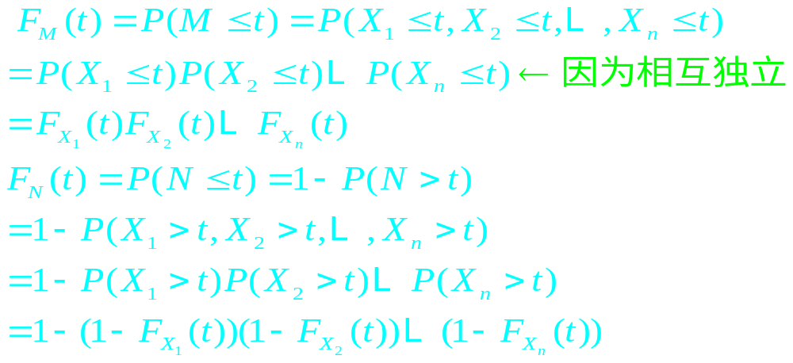
证明：

Slide 8

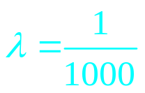
【例题分析】
设某设备装有4个同类的电子元件，元件工作相互独立，元件的寿命服从 的指数分布，当4个元件都正常工作时，设备才能正常工作，（1）求设备的寿命分布，（2）求设备的平均寿命.

Slide 9



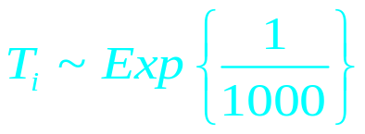
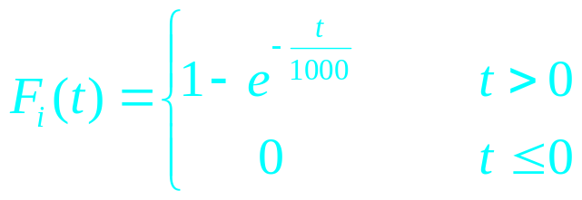
解 （1）令 表示第 个电子元件的使用寿命，
则 相互独立，
其分布函数为

Slide 10

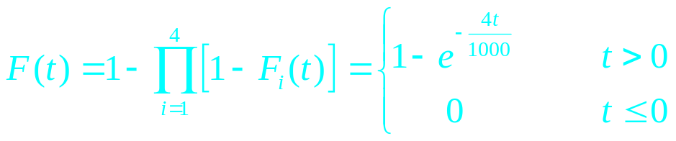
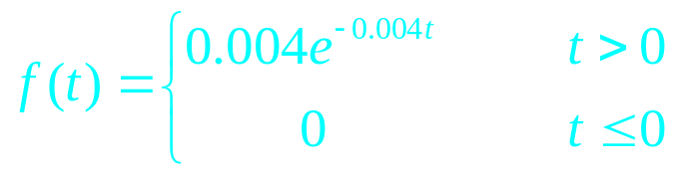
根据题意， ，于是
T的密度函数为

Slide 11

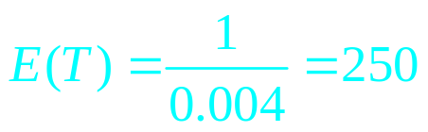
即
（2）根据指数分布的期望，立即知道平均寿命

Slide 12
连续型随机变量的协方差和相关系数

Slide 13

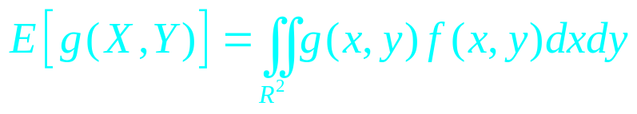
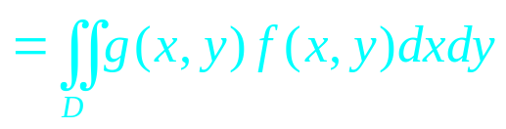

【内容概要 】
1.设二维连续随机变量（X,Y）具有联合密度
，则有
其中D为 的支撑集。

Slide 14
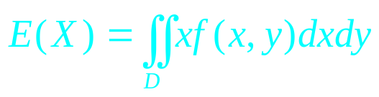

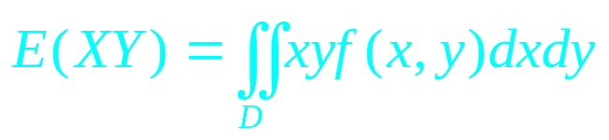
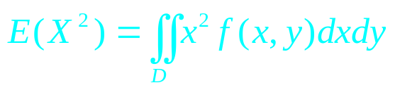
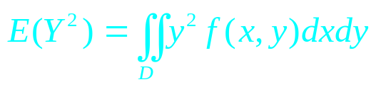
2.计算协方差和相关系数的方法：

Slide 15

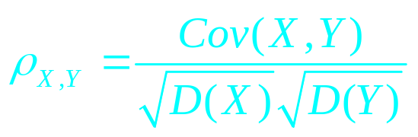
利用这些公式，我们能够计算二维连续随机变量
的协方差和相关系数：

Slide 16
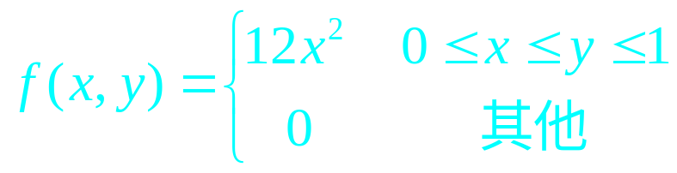
【例题分析】
设（X,Y）具有联合密度
求X与Y协方差和相关系数

Slide 17
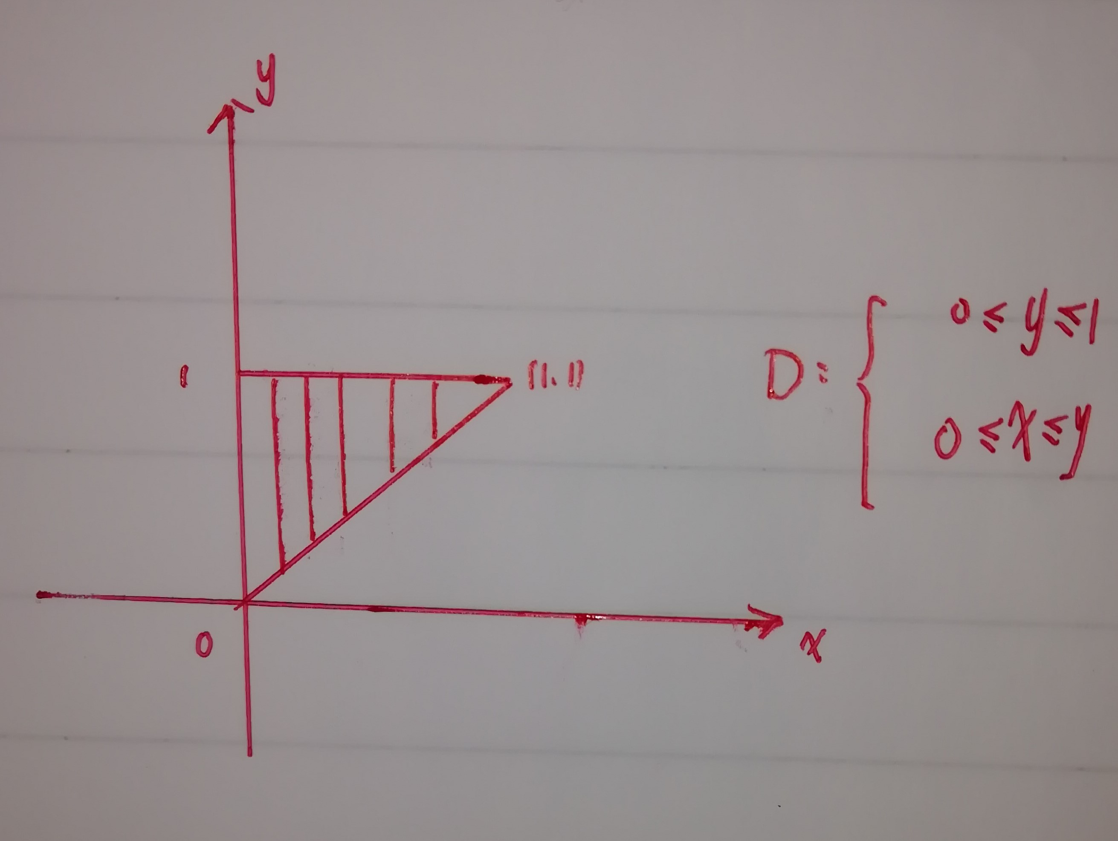

Slide 18

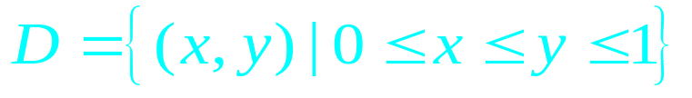
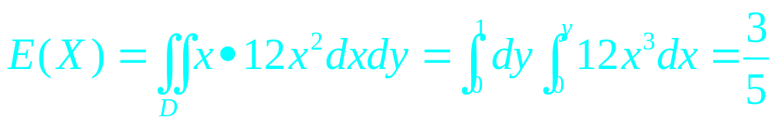
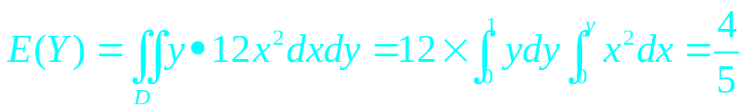
解 的支撑集为

Slide 19
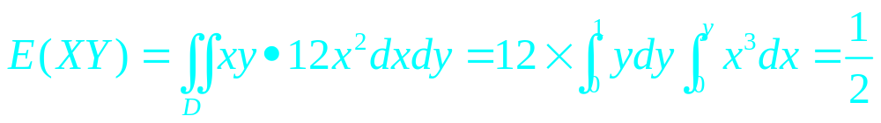
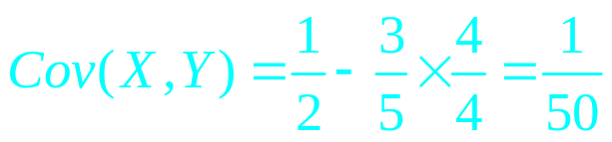
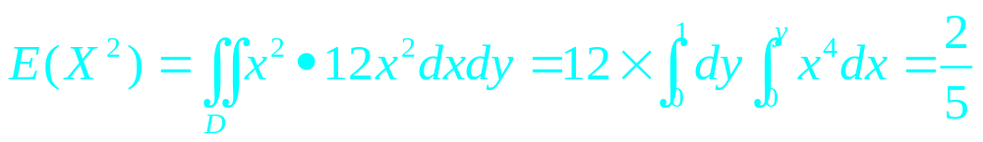
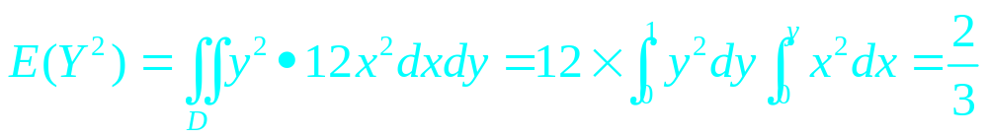
于是

Slide 20
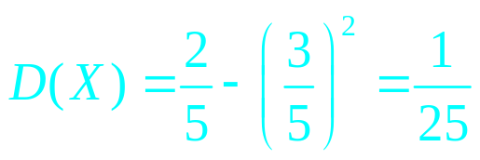
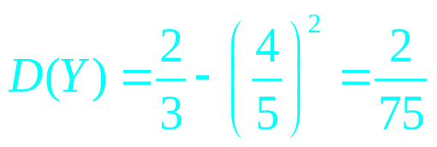
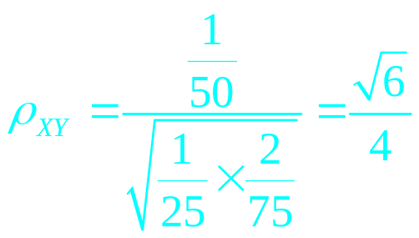
于是
X和Y的相关系数

Slide 21
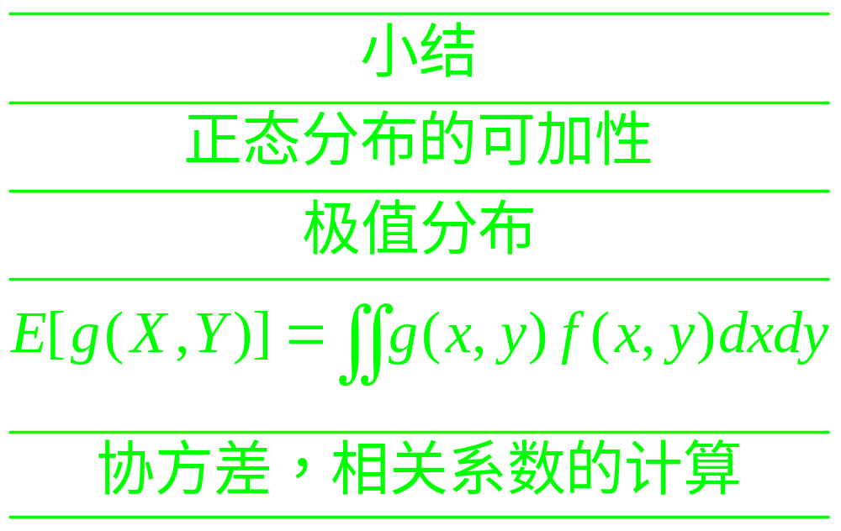

Slide 22

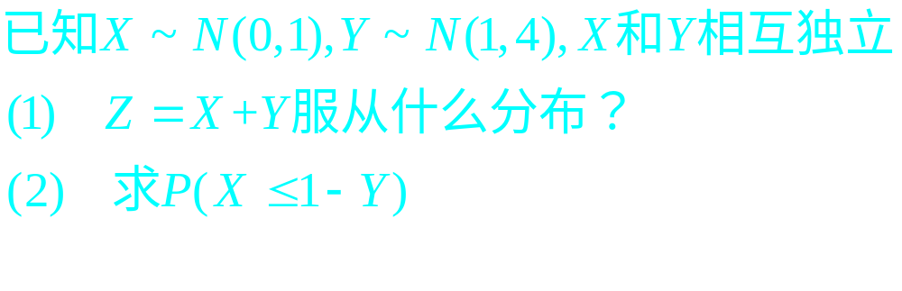
【课堂练习】

Slide 23
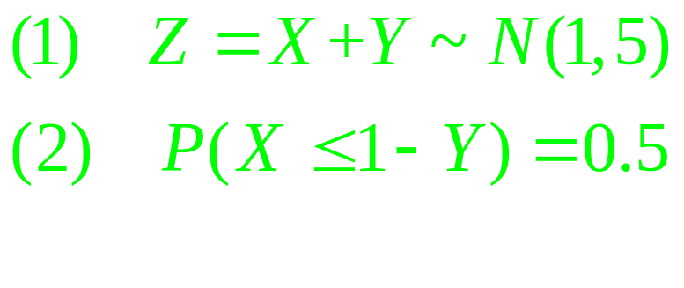
答案

Slide 24
再见！

